Slide 1
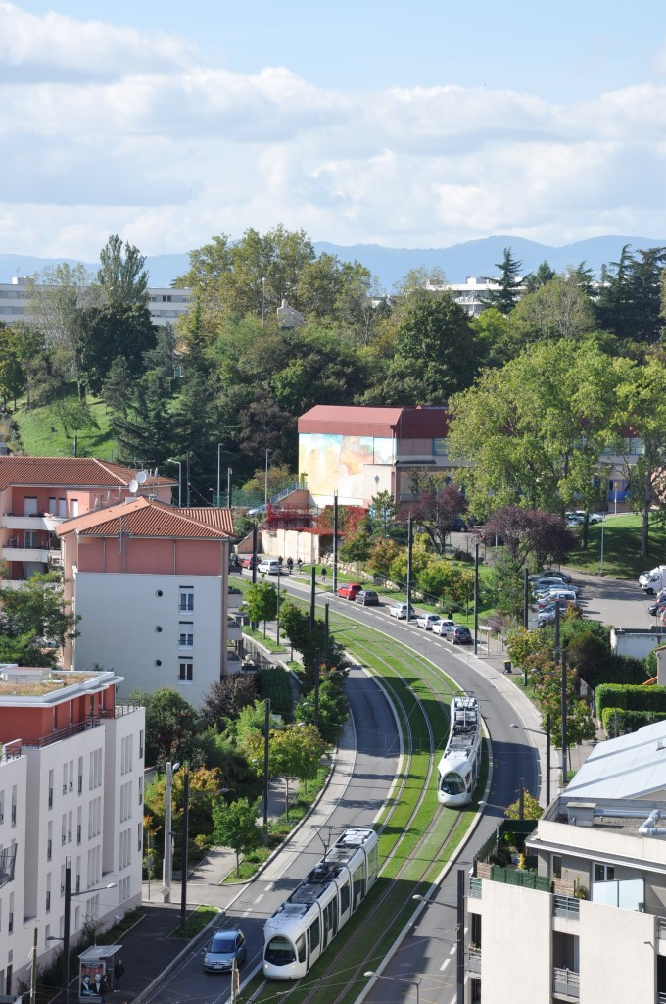

Slide 2
Vénissieux, une ville en pleine évolution
3ème ville du département, 6ème de la région
Porte d’entrée sud de l’agglomération
62 000 habitants.
Plus de 24 000 logements, dont la moitié en logements sociaux.
Des infrastructures routières et des transports : un atout pour les habitants et les entreprises.
Des services et de nombreux équipements publics, fruits des choix et combats de longues dates de la municipalité pour ses habitants, assurent une qualité de vie
Une histoire forte, industrielle, populaire

Slide 3
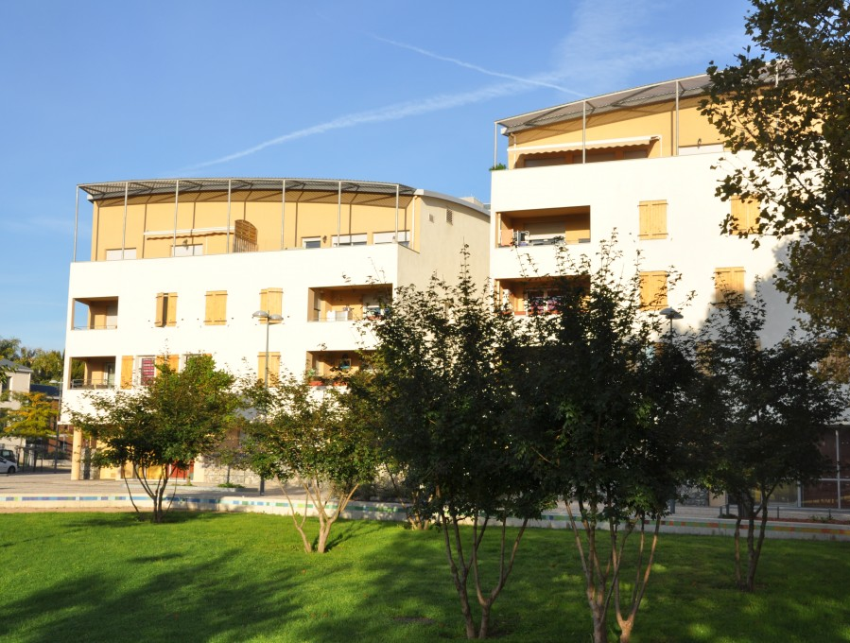
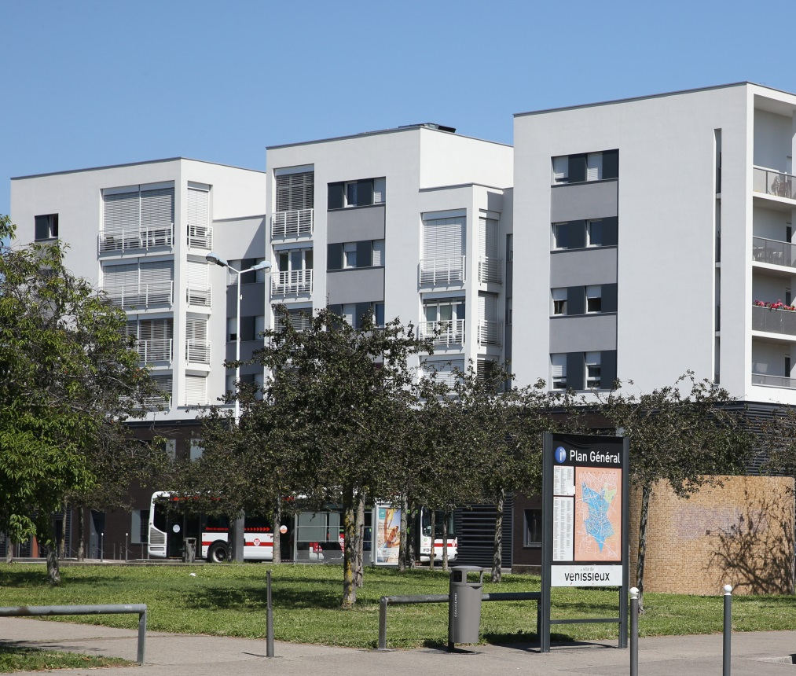
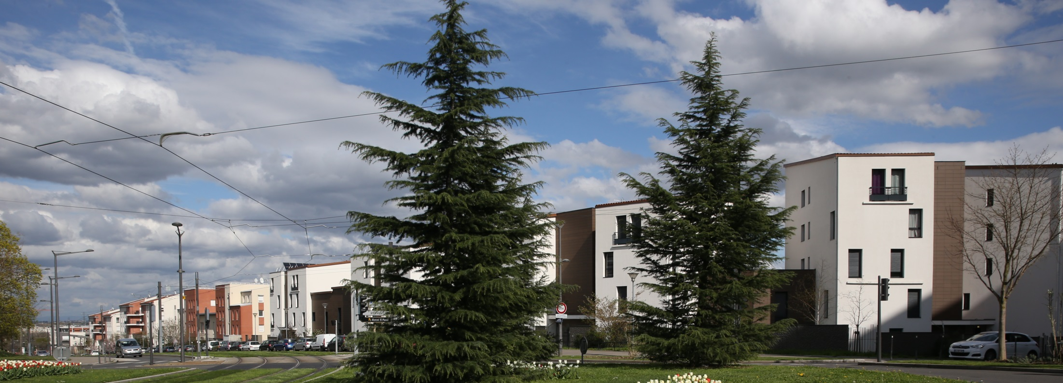

Slide 5
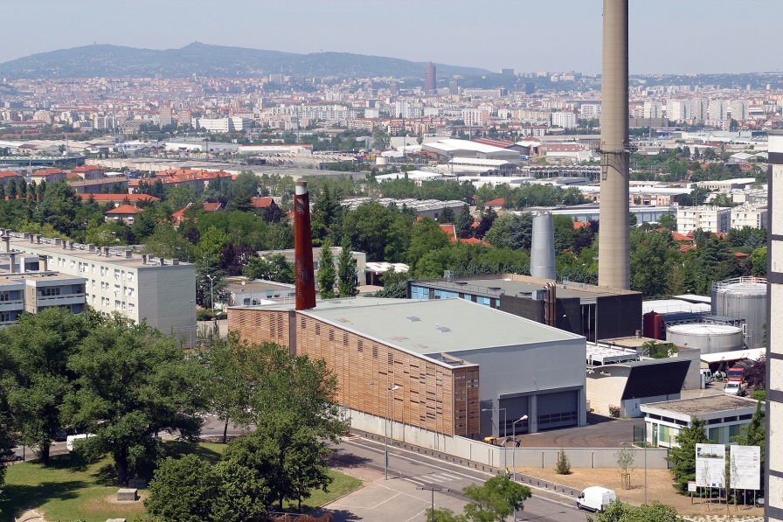
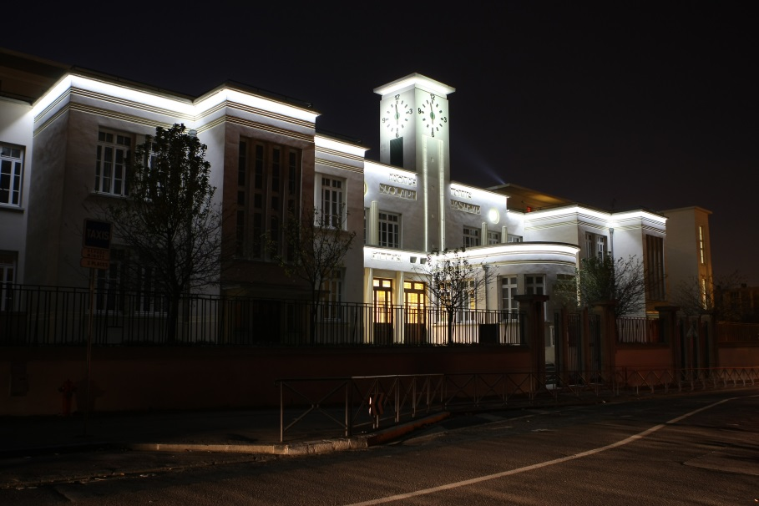
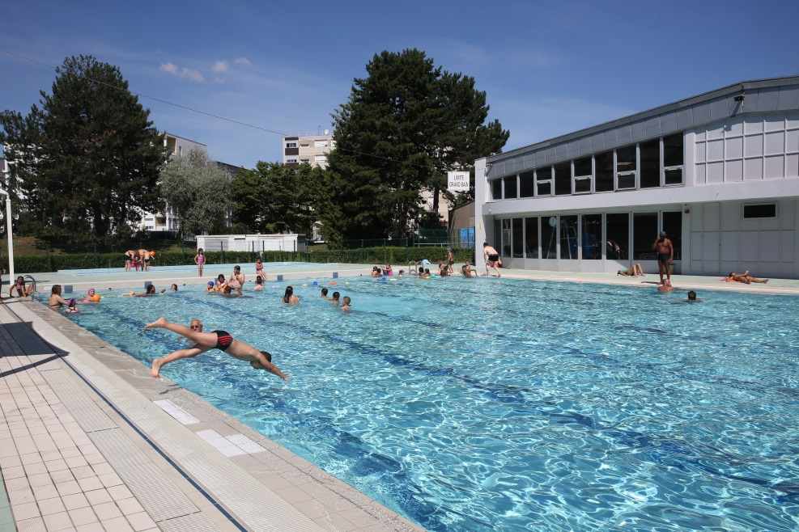

Slide 6
Une ville riche de ses industries et de ses entreprises
+ 3000 établissements et 300 commerces implantés sur la commune
29 000 emplois dont 1/3 sont des emplois industriels.
Vénissieux compte des activités industrielles performantes avec des entreprises à la pointe de la technologie, des très grosses entreprises et des TPE/PME/PMI.
Entre novembre 2015 et mai 2016, 131 entreprises se sont installées sur la ville.
Depuis 2004, en Zone Franche Urbaine, 439 établissements créés ou implantés

Slide 7
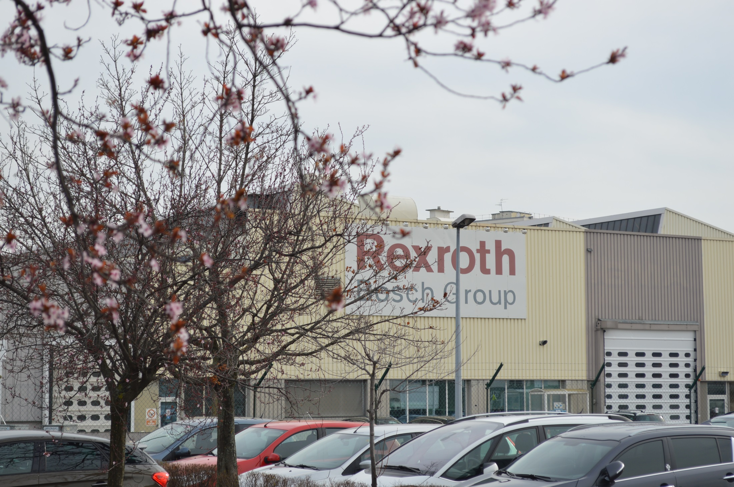

Slide 8
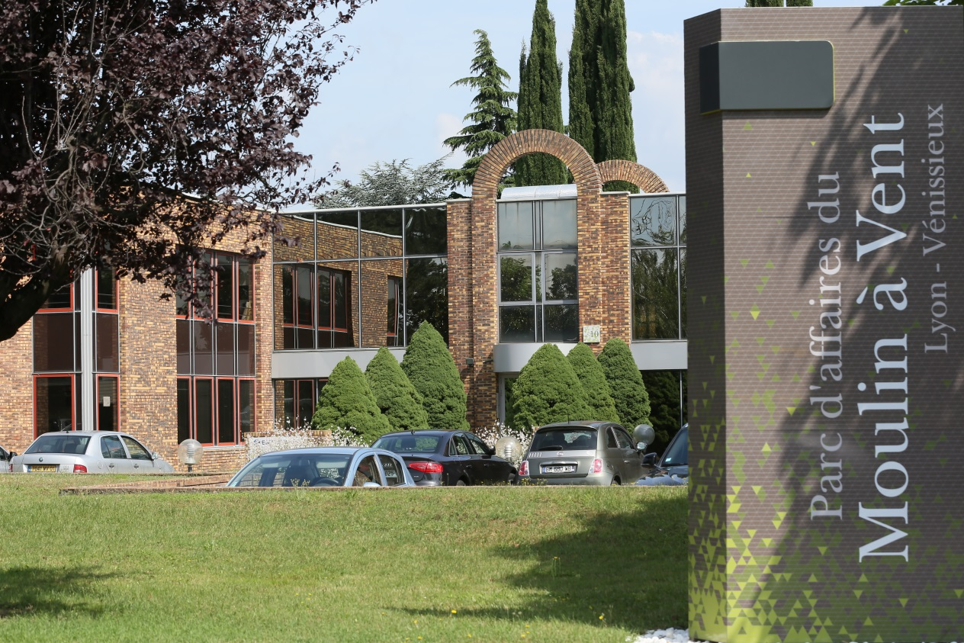
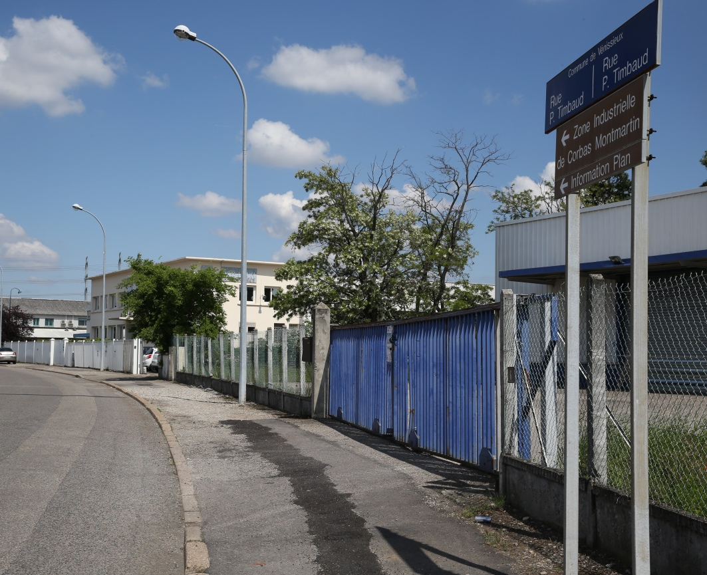
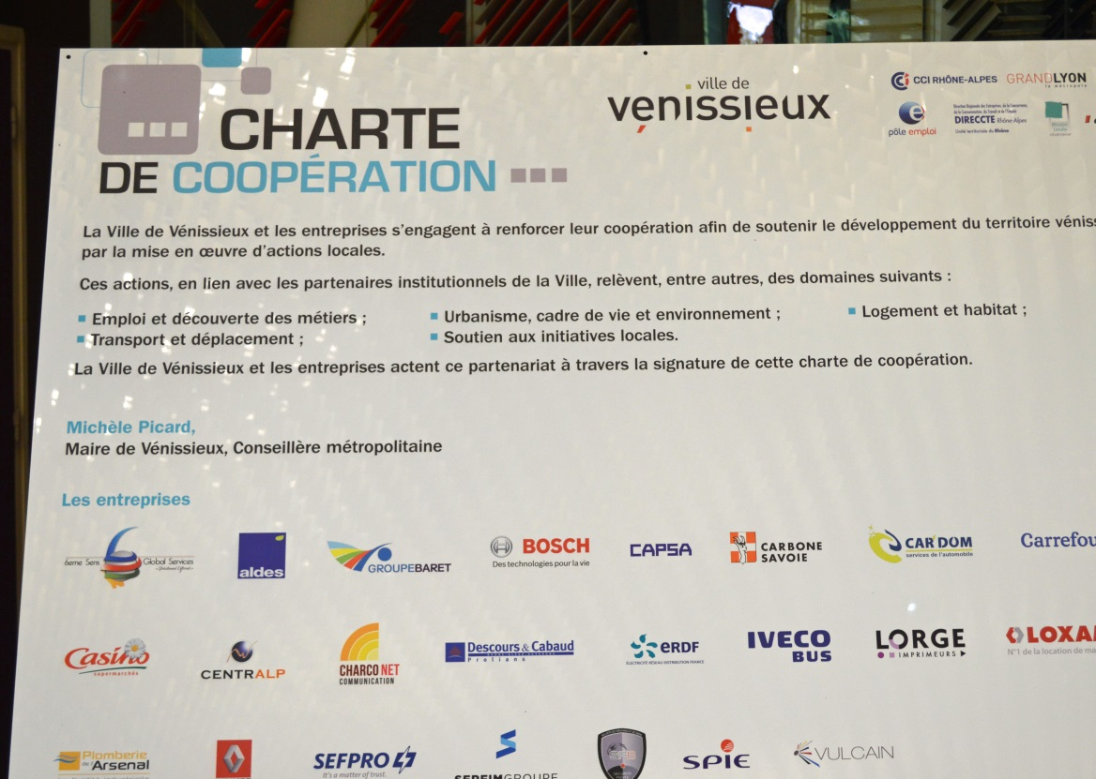
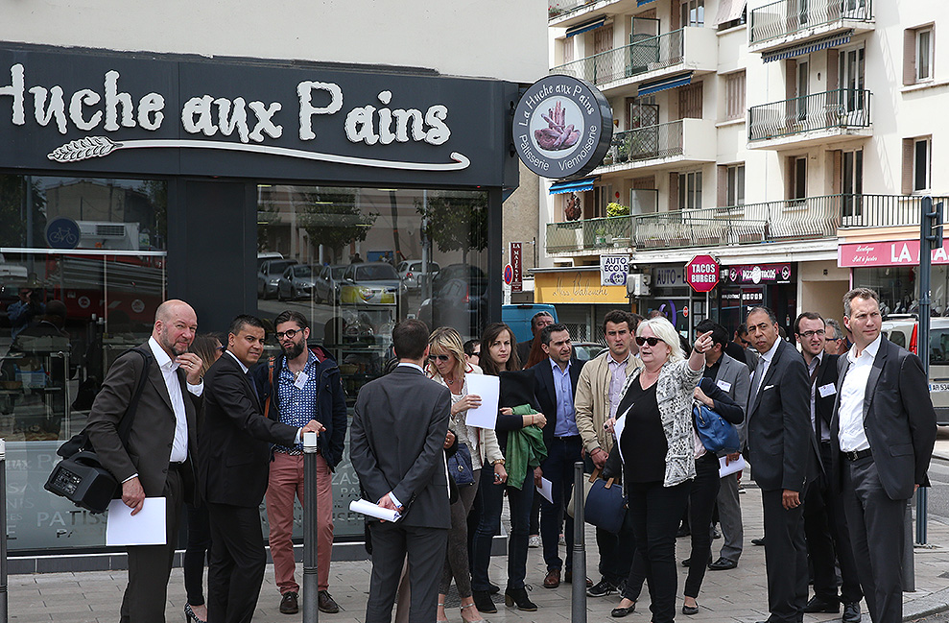

Slide 9
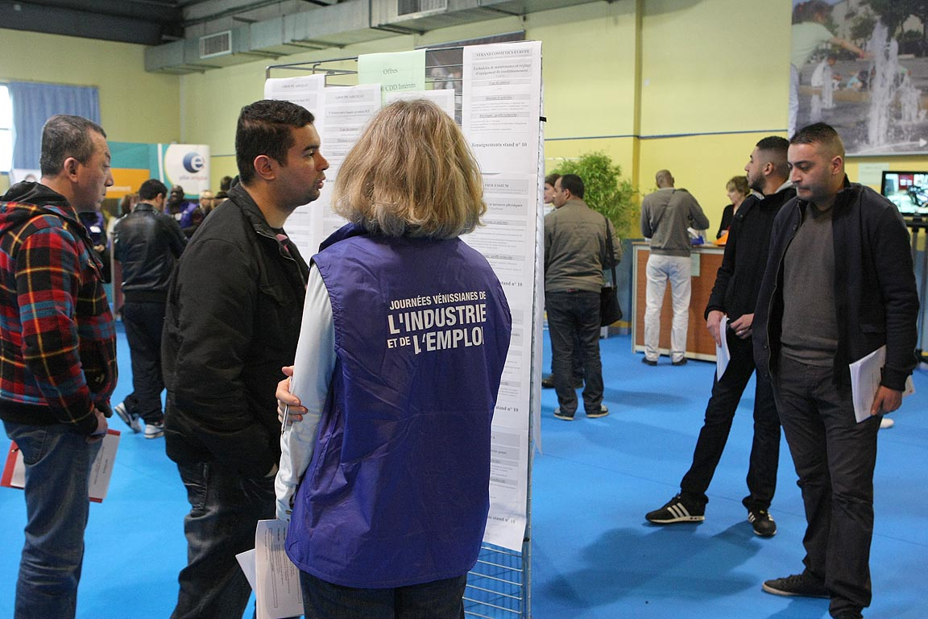

Slide 10
Vénissieux, une ville bien desservie
Ligne D du métro
Ligne T4 du tramway, une coulée verte qui traverse la ville
Un réseau de bus dense à affiner
Un pôle multimodal
Le boulevard urbain sud : une porte d’entrée au sud de l’agglomération.
Boulevard Laurent Bonnevay : un axe impacté par l’anneau des sciences à travailler dans sa globalité par la Métropole

Slide 11
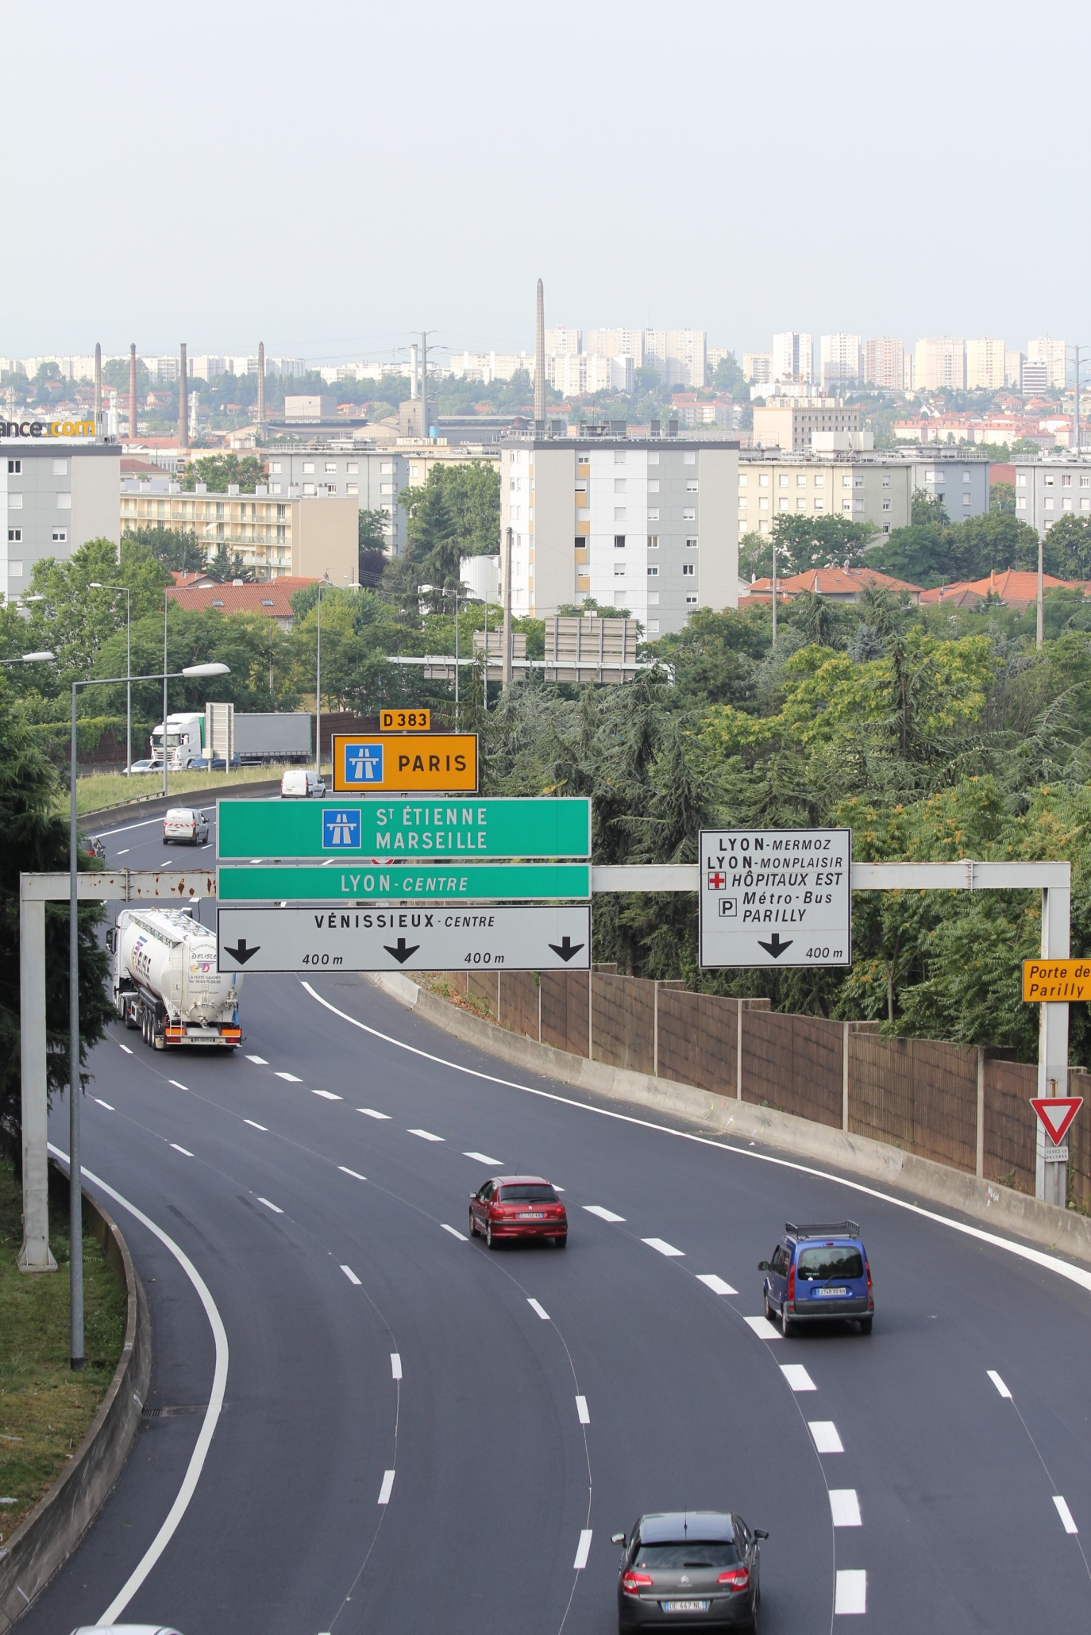
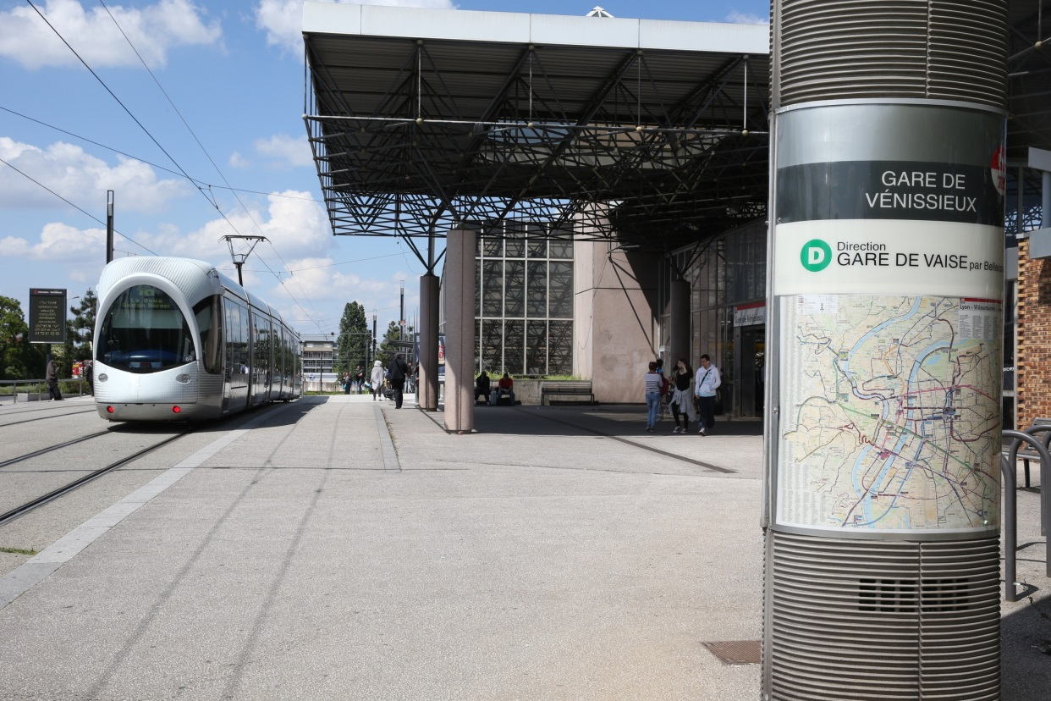
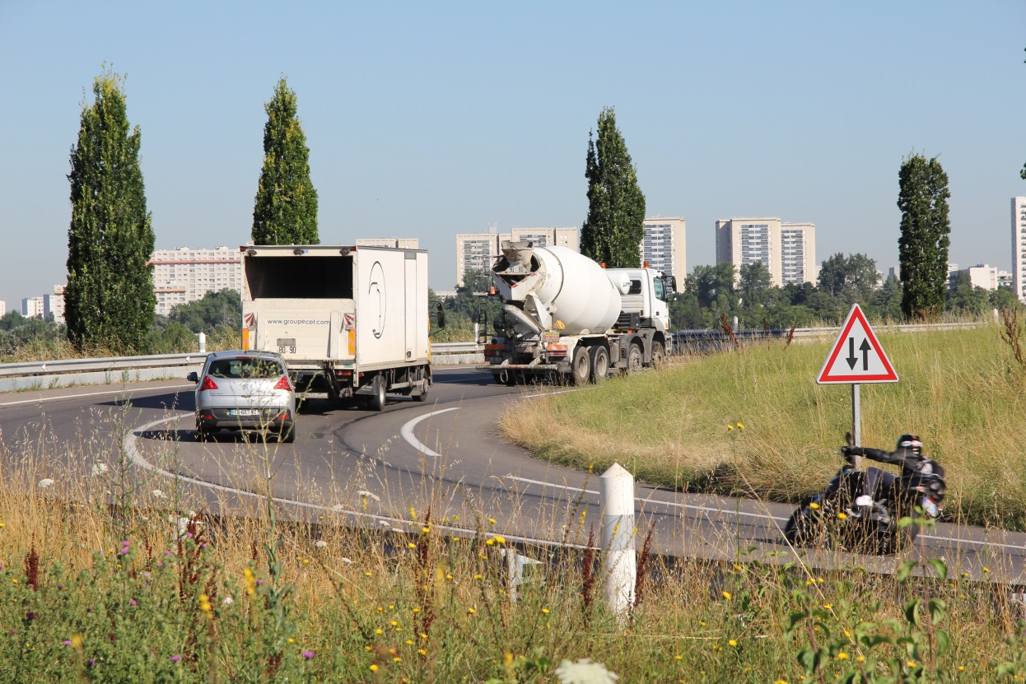

Slide 12
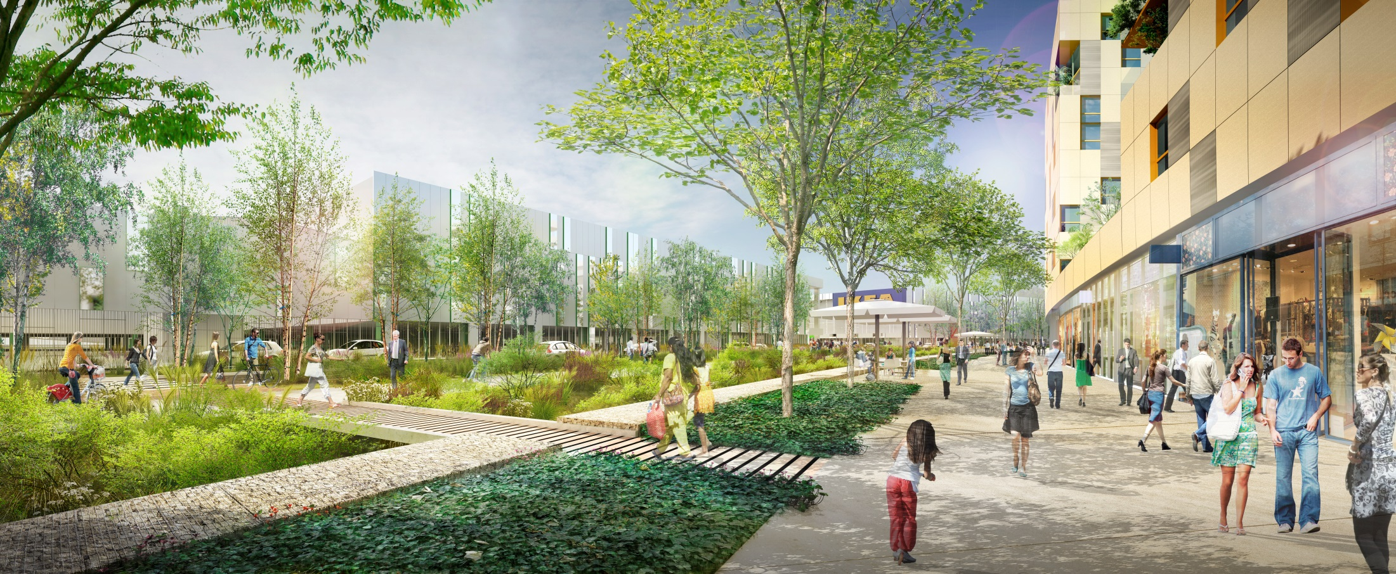
La ville se dessine sur du long terme.
C’est une projection pour les 20 prochaines années.
Vénissieux travaille sur 4 grands projets urbains
sur du court, moyen et long terme.

Slide 13
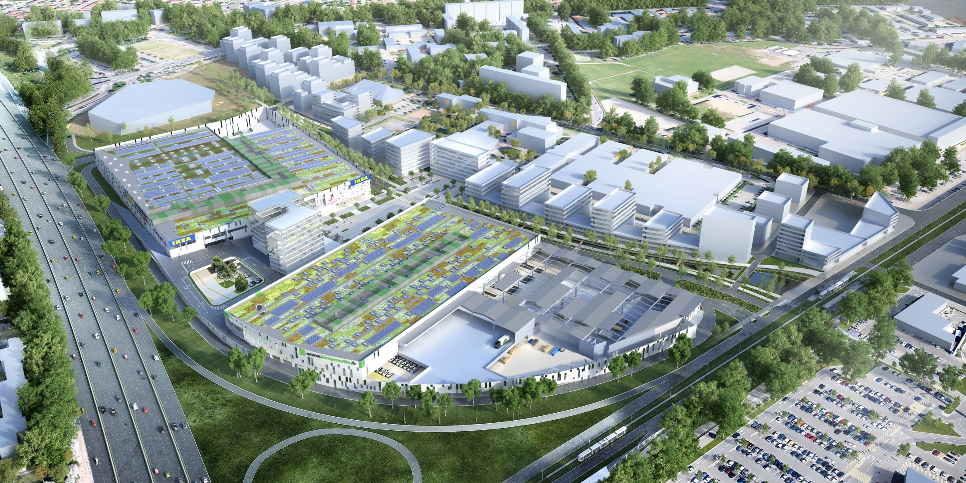
Axe Bonnevay

Slide 14
Cœur de ville

Slide 16
Plateau des Minguettes

Slide 17
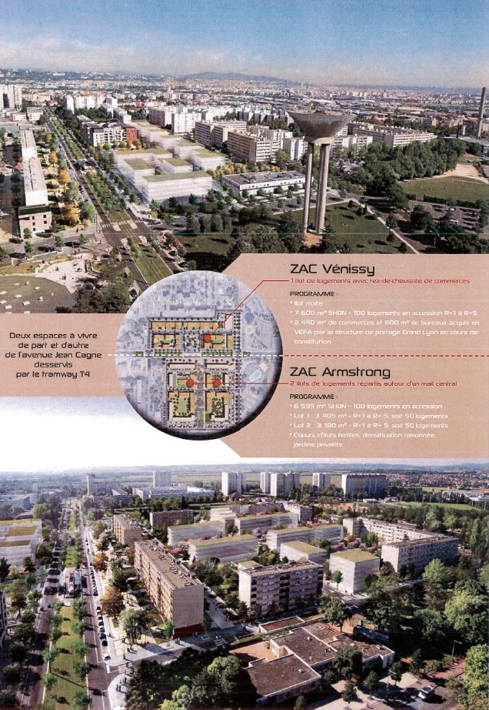
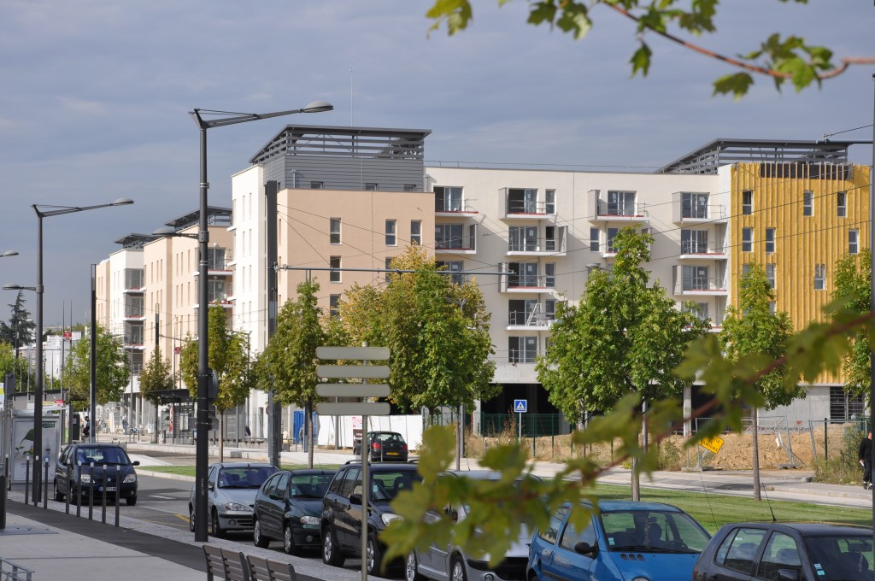
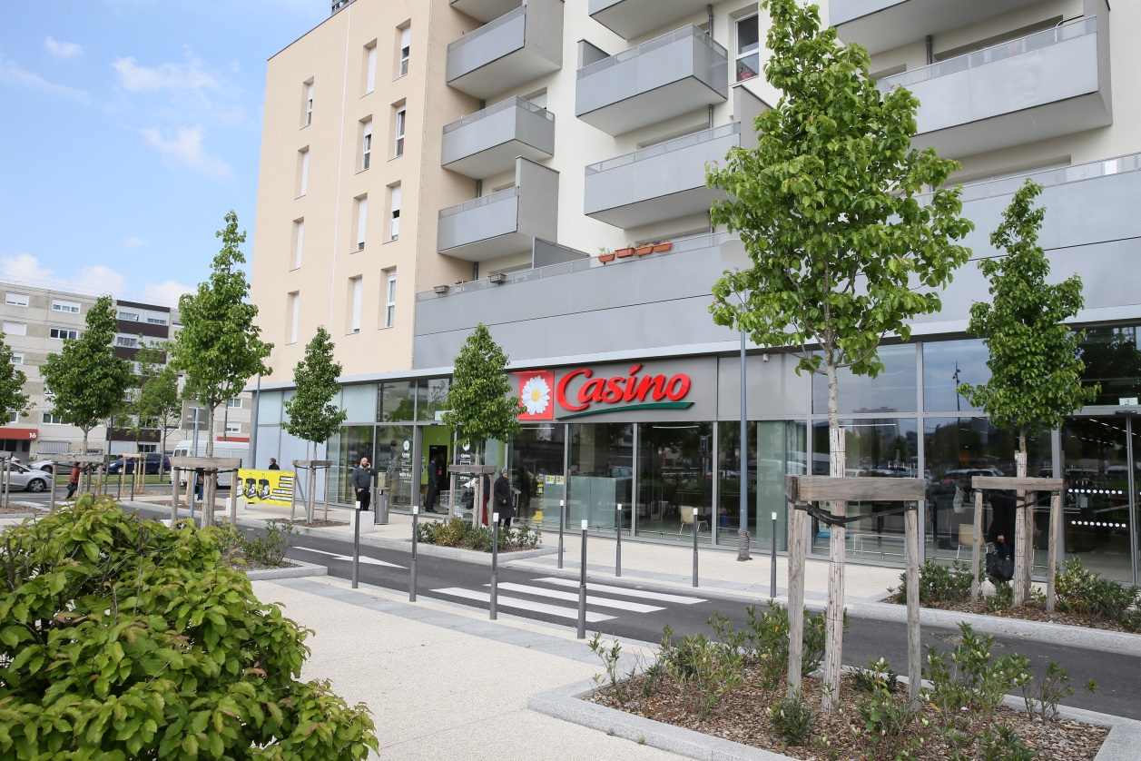

Slide 18
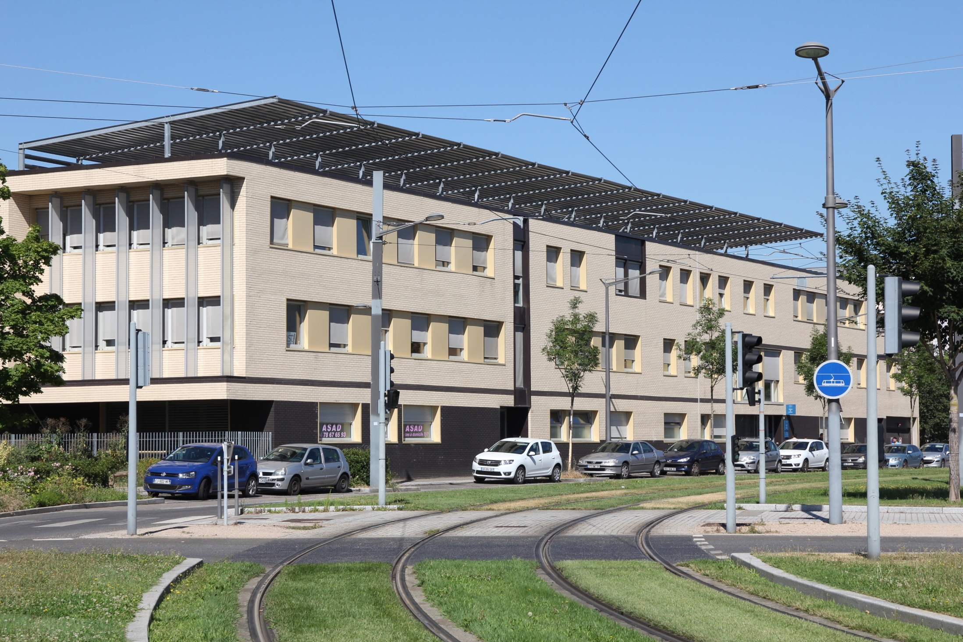

Slide 19
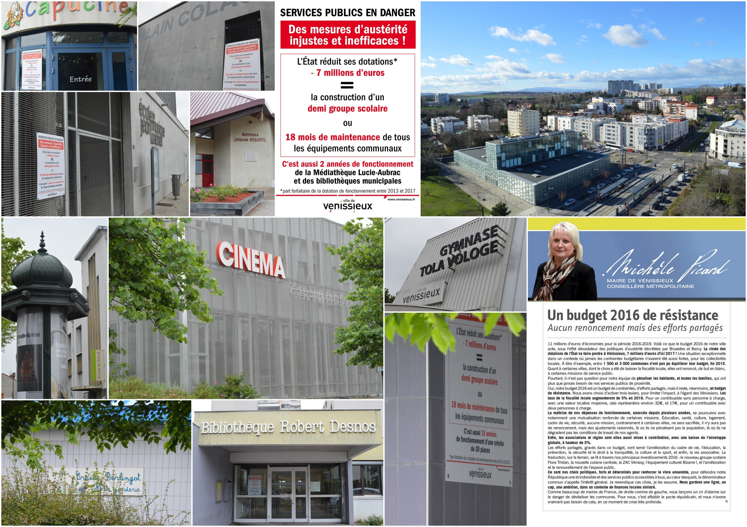

Slide 20
